Slide 1


S
R
S
软件需求规格说明书简介
工作总结 | 工作计划 | 商务报告 | 商务展示
汇报人：G-14

Slide 2
01
引言
06
非功能需求
02
系统特性
07
其他需求
目录页
CONTENTS PAGE
03
产品概述
08
尚未解决的问题
04
需求概述
09
模型分析
05
功能需求
10
参考文献及绩效

Slide 3
01
引言
1、目的
2、项目概述
3、读者对象

Slide 4
引言
目的
本次项目的名称为“软件工程系列课程教学辅助网站”，该项目的提出者为浙江大学城市学院的杨枨老师和侯宏仑老师，制作团队为G-14小组，项目经理为韩佳鑫。
本文档编写的目的就是为了让网站的涉众就该网站的需求达成一致认可，明确该网站的需求，并为后续的开发工作提供依据。该文档由G-14小组全体成员所编写，面向开发者、项目发起者、项目经理、以教师、学生、游客及管理员所组成的用户群体和测试人员。

Slide 5
引言
项目概述
项目名称：软件工程系列课程教学辅助网站
发起者：杨枨老师、侯宏仑老师
投资方：浙江大学城市学院
需求方：浙江大学城市学院
开发方：G-14小组全体成员
用户：城市学院教师及学生
支持机构：浙江大学城市学院

Slide 6
引言
读者对象
本文档面向以下读者对象：
项目发起者：杨枨老师和侯宏仑老师，本文档为其提供对其所发起的项目的介绍及需求分析。
项目经理：韩佳鑫，本文档为其提供管理该项目的主要依据。
开发者：G-14小组全体成员，本文档为其提供各项目干系人对该项目的需求，从而为其开发过程提供便利。
用户群体：教师、学生、游客和管理员；其中，教师代表为杨枨老师，学生代表为黄枭帅，游客代表为王芸琦，管理员代表为李泽龙；本文档为其提供该项目针对其提出的需求所能做出的详细说明。
测试人员：本文档为其提供编写该项目测试用例的主要依据。

Slide 7
02
系统特性
1、优先级描述
2、用例图
3、上下文图

Slide 8
系统特性
用例图
总用例图

Slide 9
系统特性
用例图
教师总用例图

Slide 10
系统特性
用例图
学生总用例图

Slide 11
系统特性
用例图
游客总用例图

Slide 12
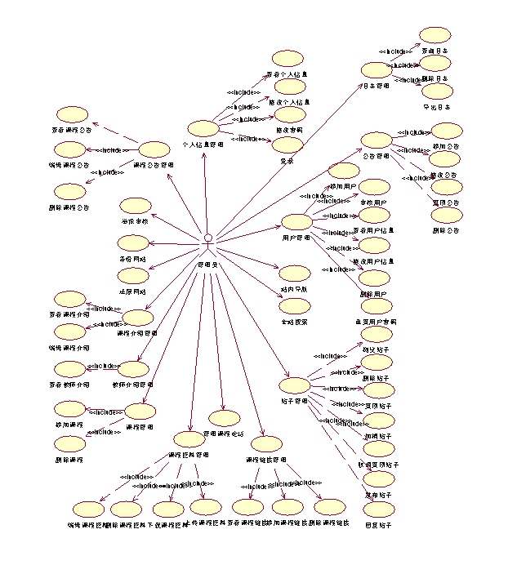
系统特性
用例图
管理员总用例图

Slide 13
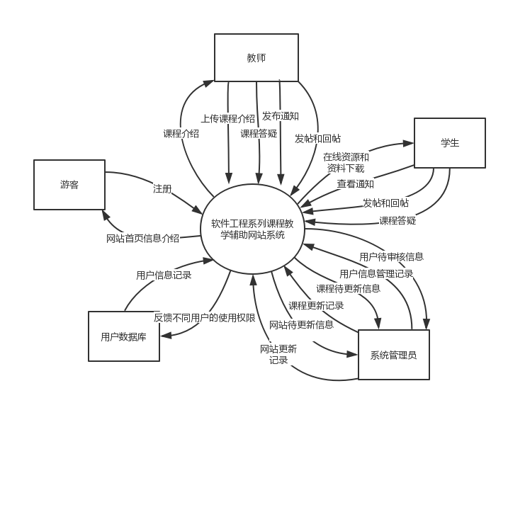
系统特性
上下文图

Slide 14
03
产品概述
1、产品介绍
2、用户群分类
3、产品中的角色
4、假设和依赖

Slide 15
产品概述
产品介绍
“软件工程系列课程教学辅助网站”是软件工程相关课程教学和学习的辅助工具，方便为教师得到学生对上课效果的反馈并可以及时地调整，方便教师点评学生作业；方便学生得到教学资源，反馈对该课的意见，提出疑问并得到教师的答复；为学生提供交流的平台，互相讨论，互相学习，共同进步；能够使对该课程感兴趣的学生了解软件工程各个子领域的发展情况以及教师的情况。该网站推动项目管理,需求工程,对象建模等软件工程学科的发展。

Slide 16
产品概述
用户角色 | 用户类别 | 优先级 | 用户描述 | 分类依据
项目发起者 | 客户 | 1.5 | 下达该项目的客户 | 该用户提出此项目，因此为最高优先级
教师 | 直接用户 | 1.0 | 登录并注册的任课老师 | 该类用户熟悉软件工程系列课程，可通过网站进行相关的教学活动，因此优先级较高
学生 | 直接用户 | 1.0 | 登录并注册的在校学生 | 该类用户为网站的流量担当，但对网站的影响程度不如其他用户，因此优先级较低
游客 | 直接用户 | 0.2 | 只浏览网站的访客 | 该类用户不经常访问此网站，也没有专业的限制，因此优先级最低
管理员 | 直接用户 | 1.0 | 管理着网站的运维 | 该类用户负责此网站的管理与运维，掌控的权限也很高，因此优先级较高
用户群分类

Slide 17
产品中的角色
产品概述
干系人 | 主要价值 | 态度 | 主要兴趣 | 约束
韩佳鑫 | 项目经理，确保项目目标的实现，领导项目团队准时、优质地完成全部工作 | 工作认真，管理好团队 | 网站能够获得用户满意的回应 | 十六周内完成初步项目
胡泽宇 | 配置管理员，软件配置管理工具的日常管理与维护 | 做好配置管理员，完成相应工作 | 版本控制变更 | 无明确约束
葛鑫志 | 需求分析员，对外沟通客户，了解客户的想法、要求、目的，转换为可以用软件实现的流程、方案、界面等 | 态度认真严谨，对分配的任务负责到底 | 客户的需求易于理解 | 无明确约束
林康 | 系统设计员，理解和管理非功能性系统需求，负责对整个软件架构、关键构件、接口的设计 | 善于创新，善于思考 | 设计出高质量的系统，能与用户进行良好的交互 | 无明确约束
金志超 | 技术支持工程师，及时解决用户在系统使用中存在的问题，确保系统使用正常 | 认真完成相应分配的工作 | 所需新技术越少越好 | 无明确约束

Slide 18
产品中的角色
产品概述
干系人 | 主要价值 | 态度 | 主要兴趣 | 约束
黄枭帅 | 用户代表，提供更好的网站学生需求获取 | 希望团队认真工作，完美交付成果 | 网站功能完整，响应快 | 互联网访问或移动设备
杨老师 | 项目发起人、用户代表，定义项目执行组织对项目的需求，在项目实施管理的过程，定期进行审查；提供更好的网站教师需求获取 | 希望每个小组完成规定的作业，能够坚持到底，中途不放弃 | 交付的项目稳定，可用性高 | 无明确约束
侯老师 | 项目发起人，定义项目执行组织对项目的需求，在项目实施管理的过程，定期进行审查 | 希望每个小组完成规定的作业，能够坚持到底，中途不放弃 | 交付的项目稳定，可用性高 | 无明确约束
李泽龙 | 系统管理员代表，提供网站的管理员需求 | 能热心解答提出的问题，希望团队完美交付项目 | 希望网站有基本的管理员需求，功能全面完善 | 无明确约束
王芸琦 | 游客用户代表，负责提供游客需求 | 积极配合需求获取访谈，提出可实施措施 | 希望网站能提供网站的信息介绍。让游客能了解网站 | 无明确约束

Slide 19
产品概述
假设和依赖
AS-1：网站为学生和老师提供恰当的用户界面，以处理课程所需要的操作。
项目所依赖的主要资源：5个合作愉快的人员；dreamwaver、photoshop、project, office tools 和上网必备的软件和硬件。
AS-2：网站为老师和学生提供教学平台，方便交流与学习。
AS-3：网站可以迅速地处理响应，并且使最多200人同时访问的平均响应时间不超过1s。
AS-4：每天至少有100名用户访问该网站。

Slide 20
04
需求概述
1、目标
2、运行环境
3、用户特点

Slide 21
需求概述
目标
本网站将借助学校多年积累的人才资源、丰厚的教师资源发展为一个为软件专业的同学提供一个交流学习的社区平台。本网站将为用户提供软件工程系列课程介绍教师介绍还提供教学资源、交流平台，课堂内的在线问答与论坛讨论。学生用户将得到贴合软件工程系列课程的全面学习辅助，开阔视野，为将来的工作垫下良好基础。

Slide 22
需求概述
运行环境
环境 | 要求
CPU | Intel
核数 | 4核以上
内存 | 16G以上
磁盘 | 4T以上
操作系统 | Windows或Linux
数据库 | MySQL或Oracle
开发平台 | IIS, .NET或apache, tomcat/jboss
网络环境 | 浙江大学城市学院校园网
服务器环境

Slide 23
需求概述
运行环境
环境 | 要求
硬件 | 电脑或手机
浏览器 | IE,Chrome或Firefox高版本
操作系统 | 电脑：Windows或Linux | 手机：iOS或Android
网络环境 | 浙江大学城市学院校园网
客户端环境

Slide 24
需求概述
用户特点
用户类型 | 互联网认知 | 使用习惯
教师 | 有一定了解，掌握基本网页操作 | 希望操作方便快捷界面简洁直观，功能全面
学生 | 熟练各种操作，对互联网有深入了解 | 善于观察信息，善于进行对信息的利用，此网站能提供学习探究的空间
游客 | 因年龄不同，对互联网的认知也参差不齐，大部分以学生和老师为主 | 能立即在显眼处浏览网站介绍，不用过多的操作
管理员 | 了解互联网的详情，并精通网站的运维 | 能够对网站的各部分功能分条管理，熟知如何进行增删改操作

Slide 25
05
功能需求
1、教师需求
2、学生需求
3、游客需求
4、管理员需求
5、外部接口需求

Slide 26
功能需求
SRS文档中在功能需求部分详细介绍了一百多条用例描述，下面截取部分用例描述供参考。

Slide 27
功能需求
ID和名称： | UC-TE-3：教师用户查看个人主页
创建人： | 金志超 | 创建日期： | 2017/12/3
主要操作者： | 教师 | 次要操作者： | 软件工程系列教学辅助网站
描述： | 教师可以浏览个人主页上的所有信息
触发器： | 教师打开个人主页
前置条件： | PRE-1：教师已经打开软件工程系列教学辅助网站PRE-2: 教师已经登录软件工程系列教学辅助网站PRE-3：教师打开了个人主页
后置条件： | 无
一般性流程： | 1.教师进入软件工程系列教学辅助网站2.教师输入用户名和密码3.单击“登录”；4.系统检测教师登录信息5.教师登录软件工程系列教学辅助网站6.单击右上角“小人图标”7.进入个人主页
选择性流程： | 无
异常： | 1．提示错误信息，教师确认； 2．返回到登录页面。
优先级： | 高
使用频率： | 1000人次/天
业务规则： | BR-1
假设： | 无
其他信息： | 用户需要登录后进一步浏览网站信息；教师用户能在自己的个人主页看到“我的课程”
ID和名称： | UC-TE-28：教师用户课程介绍管理
创建人： | 林康 | 创建日期： | 2017/12/8
主要操作者： | 教师 | 次要操作者： | 软件工程系列教学辅助网站
描述： | 教师可以对自己所任课程的课程介绍进行添加编辑
触发器： | 教师需要添加或者编辑课程简介
前置条件： | PRE-1：教师已经登录软件工程系列教学辅助网站
后置条件： | 无
一般性流程： | 1.教师点击课程导航栏2.进入课程选择界面3.选择自己所任课程4.点击课程简介5.点击编辑
选择性流程： | 无
异常： | 无
优先级： | 高
使用频率 | 1000人次/天
业务规则： | BR-1
假设： | 教师需要对自己的课程简介进行添加和编辑
其他信息： | 1.教师只可以在自己的课程下面进行课程介绍管理；

Slide 28
功能需求
ID和名称： | UC-ST-4：个人信息管理
创建人： | 金志超 | 创建日期： | 2017-12-2
主要操作者： | 学生 | 次要操作者： | 软件工程系列教学辅助网站
描述： | 学生可以通过个人主页上管理自己的个人信息
触发器： | 学生需要管理自己的个人信息
前置条件： | PRE-1：学生已经在浏览软件工程系列教学辅助网站首页PRE-2：学生打开了个人主页
后置条件： | POST-1:学生管理个人信息
一般性流程： | 1.学生进入软件工程系列教学辅助网站2.学生输入用户名和密码3.单机“登录”；4.系统检测学生登录信息5.学生登录软件工程系列教学辅助网站6.单机右上角“小人图标”7.进入个人主页8.管理个人信息
选择性流程： | 无
异常： | 1．提示错误信息，学生确认； 2．返回到登录页面。
优先级： | 高
使用频率 | 200人次/天
业务规则： | BR-5，BR-10
假设： | 1.学生在三个月内都需要更新自己的个人信息
其他信息： | 无
ID和名称： | UC-ST-10：浏览帖子
创建人： | 金志超 | 创建日期： | 2017-12-2
主要操作者： | 学生 | 次要操作者： | 软件工程系列教学辅助网站
描述： | 学生用户可以在论坛板块和课程论坛界面浏览老师和同学发布的帖子，发布自己的意见，交换想法
触发器： | 学生需要别的用户的支持，集思广益
前置条件： | PRE-1：学生登陆到软件工程系列教学辅助网站PRE-2：学生进入论坛界面或者课程论坛界面
后置条件： | POST-1:学生浏览帖子
一般性流程： | 1．学生浏览论坛主页 2．学生点击进入帖子3. 学生浏览帖子
选择性流程： | 无
异常： | 无
优先级： | 高
使用频率 | 1000人次/天
业务规则： | 无
假设： | 无
其他信息： | 无

Slide 29
功能需求
ID和名称： | UC-VI-1：游客注册
创建人： | 金志超 | 创建日期： | 2017-12-2
主要操作者： | 游客 | 次要操作者： | 管理员
描述： | 游客通过注册成为网站用户
触发器： | 游客点击网站首页上的任一位置
前置条件： | PRE-1：游客已经在浏览软件工程系列教学辅助网站
后置条件： | POST-1:游客注册成功POST-2：游客登录成功
一般性流程： | 1.游客进入软件工程系列教学辅助网站2.游客点击网站首页上的任一位置3.系统跳转到注册界面4.游客填写注册信息5.单击“确定”；6.系统检测注册信息7.管理员审核注册信息8.检验成功系统跳转到系统主页；检验失败系统进行提示，注册页面清空。
选择性流程： | 1.游客选择“重置”，系统将清空输入框信息；2.游客可以凭教师工号和学生学号注册为老师和学生用户
异常： | 1.输入的注册信息有误，注册失败2.返回注册页面
优先级： | 高
使用频率 | 50人次/天
业务规则： | BR-2，BR-3，BR-4，BR-5，BR-6
假设： | 无
其他信息： | 1.注册并不是会马上通过，需要通过管理员审核，最多应不超过一周；
ID和名称： | UC-VI-5：游客查看热门课程
创建人： | 金志超 | 创建日期： | 2017-12-2
主要操作者： | 游客 | 次要操作者： | 软件工程系列教学辅助网站
描述： | 游客可以浏览网站首页上的热门课程
触发器： | 游客打开网站首页
前置条件： | PRE-1：游客已经打开软件工程系列教学辅助网站
后置条件： | 无
一般性流程： | 1.游客进入软件工程系列教学辅助网站2.游客浏览首页热门课程
选择性流程： | 无
异常： | 无
优先级： | 高
使用频率 | 1000人次/天
业务规则： | BR-1
假设： | 假设游客只想看到热门课程
其他信息： | 1.首页上的所有信息都可以浏览，但是点击任一一处，都会弹出注册页面；2.首页上只显示一部分课程；

Slide 30
功能需求
ID和名称： | UC-AD-9：管理员批量添加用户
创建人： | 葛鑫志 | 创建日期： | 2017/12/10
主要操作者： | 管理员 | 次要操作者： | 软件工程系列课程教学辅助网站
描述： | 管理员可以通过用户管理界面批量添加用户的个人信息
触发器： | 管理员需要批量添加用户的个人信息
前置条件： | PRE-1：管理员已经在浏览软件工程系列课程教学辅助网站首页PRE-2：管理员打开了用户管理界面
后置条件： | POST-1:管理员批量添加用户成功
一般性流程： | 1.管理员进入软件工程系列课程教学辅助网站2.管理员输入用户名和密码3.单击“登录”；4.系统检测管理员登录信息5.进入管理员界面点击用户管理单机“批量添加”选择文件成功批量添加用户
选择性流程： | 无
异常： | 1．提示错误信息，管理员确认； 2．返回到用户管理页面。
优先级： | 高
使用频率 | 5次/天
业务规则： | 无
假设： | 无
其他信息： | 无
ID和名称： | UC-AD-38：管理员日志管理
创建人： | 葛鑫志 | 创建日期： | 2017/12/10
主要操作者： | 管理员 | 次要操作者： | 软件工程系列课程教学辅助网站
描述： | 管理员可以在操作日志界面管理日志
触发器： | 管理员需要进行日志管理
前置条件： | PRE-1：管理员登陆到软件工程系列课程教学辅助网站论坛PRE-2：管理员进入操作日志界面
后置条件： | POST-1:返回到管理员界面
一般性流程： | 1.管理员登入主页2.管理员点击后台3.管理员进入后台管理，进入管理员页面4.点击操作日志5.进行日志管理
选择性流程： | 查询日志导出日志
异常： | 无
优先级： | 高
使用频率 | 1次/天
业务规则： | 无
假设： | 无
其他信息： | 无

Slide 31
06
非功能需求
1、数据字典
2、计算机资源需求
3、质量属性
4、操作需求

Slide 32
非功能需求
计算机硬件需求
双核心处理器：支持多线程，二级缓存4MB，2.8GHz的CPU
内存：标准容量2GB
硬盘：不少于80GB
电源：有内置电源和外置电源，外置电源能够提供突然断电提供时间保存数据作用

Slide 33
非功能需求
可用性
性能
本网站必须保证提供每个工作日的时间为18小时以上的可用时间，并且保证运行过程稳定，允许一定时间的运行中断，但要求在用户使用低峰期时间段。
本网站要求在浙江大学城市学院校网下，保证至少200名用户同时在线时1s内相应。本网站下载速度满足200人同时下载的速率保持在200kb/s左右。

Slide 34
非功能需求
适应性、保密性和私密性需求
安全性
适应性需求：1、满足学生老师和系统管理员的需求。
2、对前面提到的运行环境要求不应存在困难。
保密性需求：注册用户的密码信息需要严格保密。
私密性需求：个人凭借自己的个人用户账号对网站进行访问。
所有登陆本网站的用户都必须经过实名认证。

Slide 35
非功能需求
主要质量属性 | 详细要求
正确性 | 系统按照用户需求正确执行任务的能力较强，不会产生功能上的错误。这也是第一重要的软件质量属性。
健壮性 | 在异常情况下，此系统能够基本正常的运行，例如连接人数过多不会导致系统崩溃，允许有短暂延迟等。
可靠性 | 系统能够很好的保密用户数据，同时也具备了一套应对意外情况的功能，恢复措施。
性能，效率 | 该系统要有较快的运行速度，用户执行操作后1s内作出回应。同时要有较高的“时间-空间”效率，占用的空间资源较少。
易用性 | 此系统最终要做到用户容易使用和上手，界面简洁直观易懂。

Slide 36
非功能需求
主要质量属性 | 详细要求
清晰性 | 系统所有的工作成果易懂、易理解，开发人员只有在自己思路清晰的时候才可能写出让别人易读、易 理解的程序和文档。
安全性 | 该系统防止系统被非法入侵的能力，既属于技术问题又属于管理问题。
可扩展性 | 要求此系统有较好的适应“变化”的能力，如需求、设计的变化，算法的改进，程序的变化等等。
兼容性 | 与其他系统交换信息的能力较好，如可连接到校内的教学网，实现信息共享等。
可移植性 | 要求此系统不经过修改或稍加修改就可以运行于不同软硬件环境，代码的可移植性较好。

Slide 37
非功能需求
操作需求
1) 常规操作：所有用户均能使用的基本查询功能。
2) 特殊操作：管理员能够对数据进行更改和删除。
3) 初始化操作：管理可以对数据进行适当的初始化操作 。
4) 恢复操作：当发生意外时，管理员可以根据需要进行数据的恢复。

Slide 38
07
其他需求
1、故障说明
2、有关人员、培训、后勤需求
3、包装需求

Slide 39
其他需求
故障处理
本系统可能会遇见由于程序发生故障的软件故障，以及由于硬件出现问题的硬件故障。产生软件故障的原因如下：
（1）提交不合理的数据，而系统没有检测到。
（2）连接人数过多，服务器崩溃。
对于（1），系统提供了还原的功能，发生错误后，还原到操作前即可。
对于（2），稍作等待或者重启服务器即可。
硬件故障原因如下:
服务器硬件过热导致硬件自动关闭，这种情况服务器无法保持当时数据，但事后重启可正常运行。
如果硬盘坏了，就是致命性错误了，为了保有数据，最好准备备份数据放在备份硬盘里。

Slide 40
其他需求
有关人员需求
有关培训需求
本系统的开发和运营主要可以分为设计期、开发期、部署期以及运营维护期。
对于设计期和开发期，由3至4名具有一定开发经验的程序员即可完成。部署期也需要3至4名具有服务器、网络相关知识的专业人员，并对本系统的架构有一定的熟悉。运营维护期需要2名维护人员：1、用户反馈信息维护人员以及1名硬件维护人员。所以人员都只需要基本程度的相关工作经验即可。
用JSP实现软件的开发，必须要先熟悉网络开发语言HTML 和JavaServelet,如果用DreamWeaver作为开发环境，首先要学习一些JavaScript，以及连接数据库的操作。

Slide 41
其他需求
有关后勤需求
包装需求
由于本教学辅助网站系统的硬件和软件要求不是太高，因此，如果需求方原来没有服务器等硬件，只需要购置性价比高，符合自身要求（根据访问量的最大估计）；如果需方已经有服务器，如果符合要求，就不需要重新配置新的服务器，可以用原有的服务器即可。
无

Slide 42
08
尚未解决的问题

Slide 43
尚未解决的问题
1．因为没有权衡好系统的开发的高效性与稳定性，没有确定用什么样的语言实现本教学辅助网站系统。
2．系统数据库的可扩展性没有完全解决。
3．系统外部端口和内部端口没有完善。
4．组员还没有完成培训。
5．因为时间比较紧张，没有完全按照开发进度实施。

Slide 44
09
模型分析
1、E-R 图
2、对话框图

Slide 45
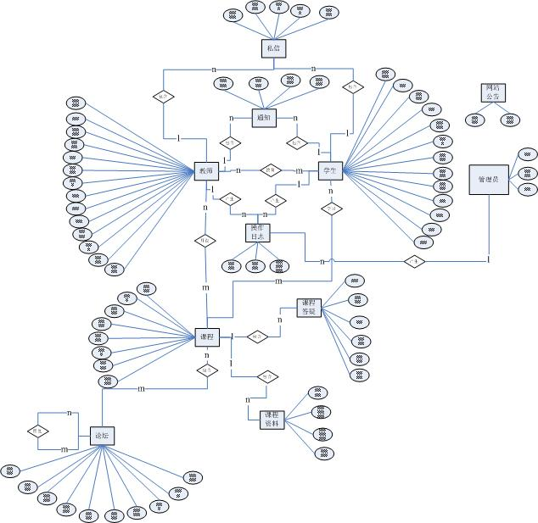
模型分析
E-R 图

Slide 46
模型分析
SRS文档中在模型分析部分详细介绍了一百多幅对话框图，下面截取部分对话框图供参考。

Slide 47
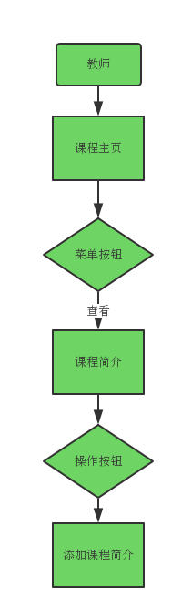
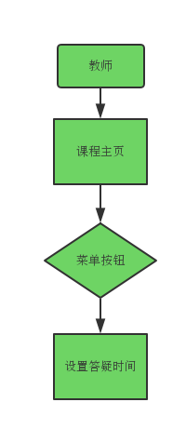
模型分析
教师用户添加课程简介对话框图
教师用户创建答疑对话框图

Slide 48
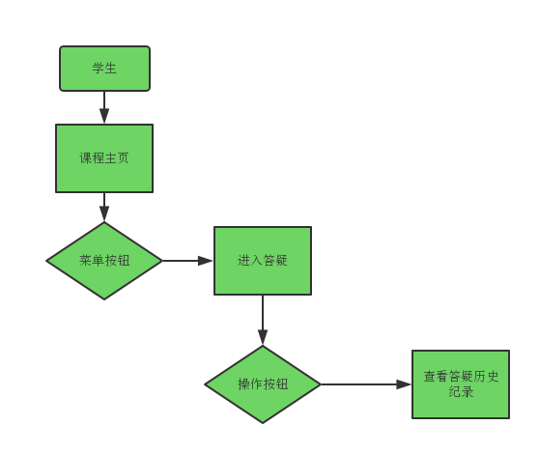
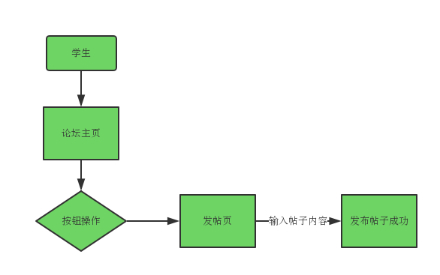
模型分析
学生用户查看答疑历史纪录对话框图
学生用户发布帖子对话框图

Slide 49
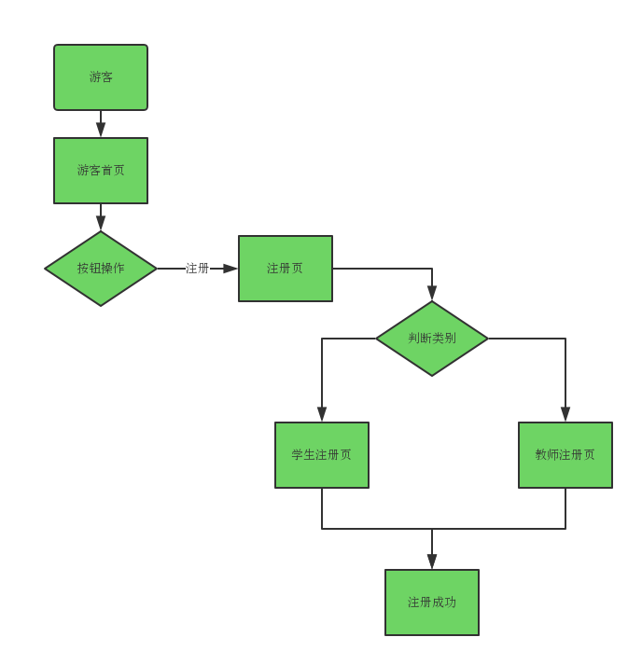
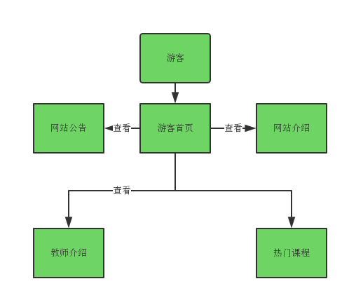
模型分析
游客浏览网页对话框图
游客注册对话框图

Slide 50
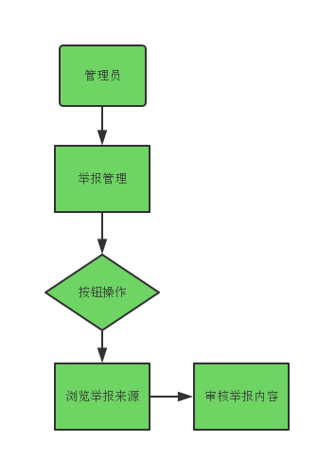
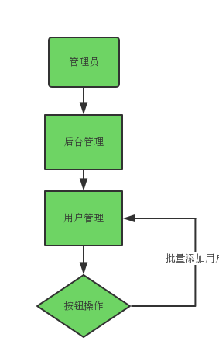
模型分析
管理员批量添加用户对话框图
管理员举报审核对话框图

Slide 51
10
参考文献及绩效
1、参考文献
2、小组分工

Slide 52







参考文献及绩效
这里填写小标题
这里填写小标题
这里输入简单的文字概述这里输入简单文字概述简单的文字概述。
这里输入简单的文字概述这里输入简单文字概述简单的文字概述。
这里填写小标题
这里填写小标题
这里输入简单的文字概述这里输入简单文字概述简单的文字概述。
这里输入简单的文字概述这里输入简单文字概述简单的文字概述。
这里填写小标题
这里填写小标题
这里输入简单的文字概述这里输入简单文字概述简单的文字概述。
这里输入简单的文字概述这里输入简单文字概述简单的文字概述。

Slide 53

THANKS FOR LISTENING

